Slide 1
7. Адаптивность

Slide 2
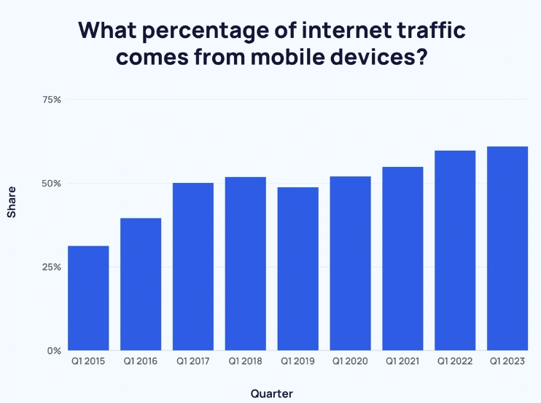

Slide 3
Адаптивность
Адаптивная верстка сайта — это формирование структуры документа на базе HTML-разметки, предусматривающей автоматическое изменение страницы в зависимости от размера экрана пользователя. Простыми словами это макет страницы, автоматически подстраивающийся под размер экрана пользователя.

Slide 4
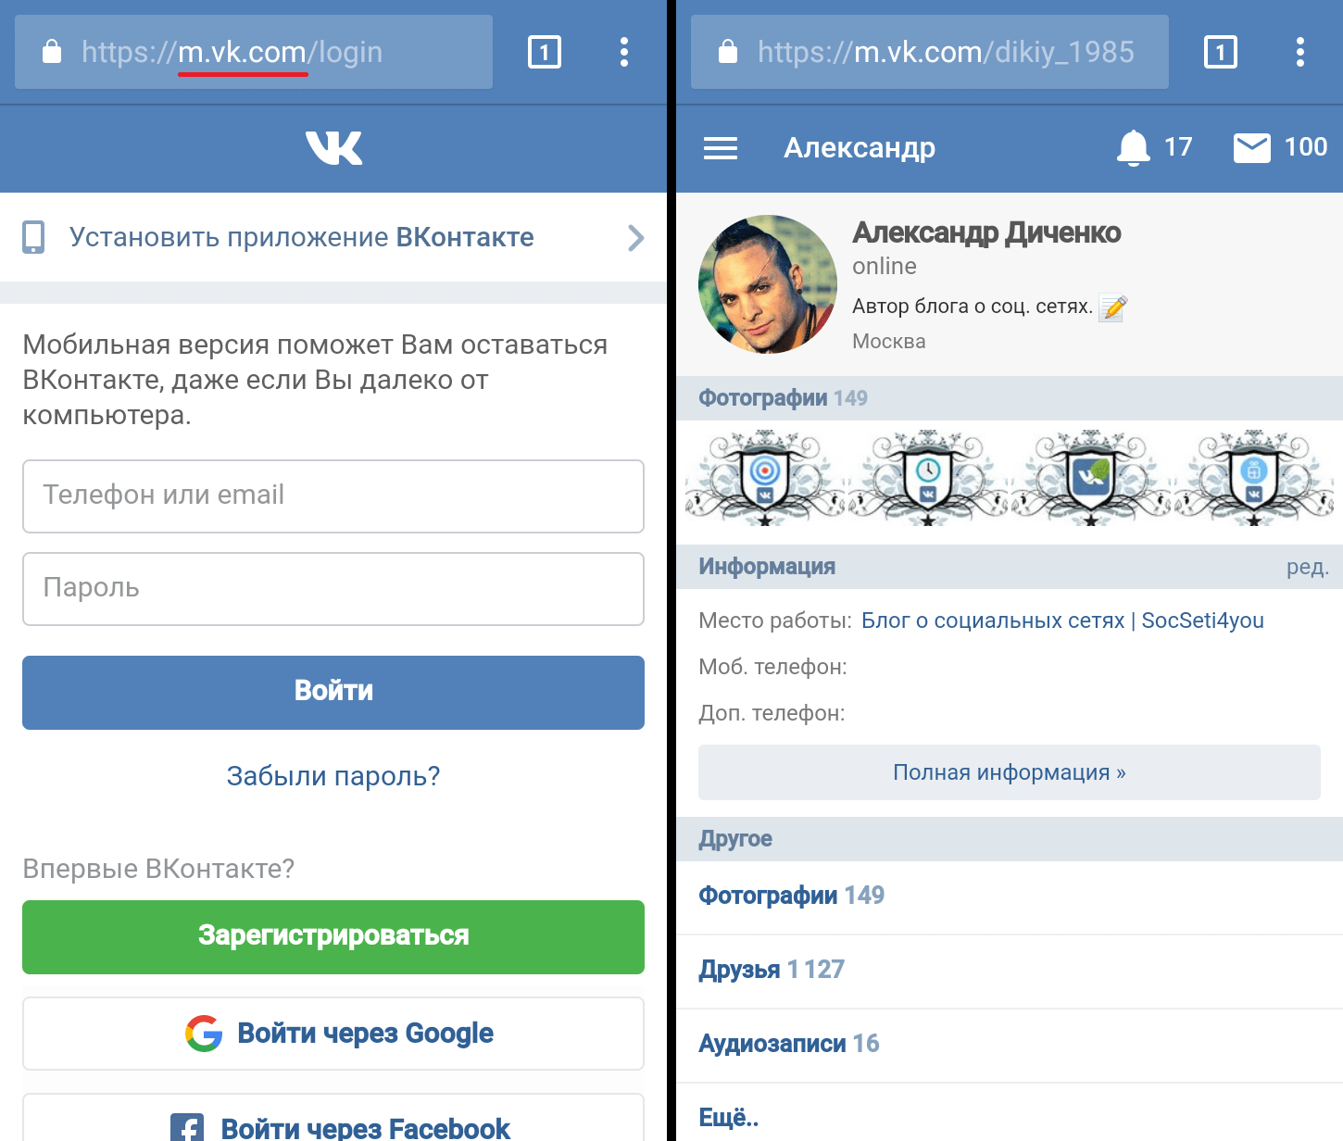

Slide 5
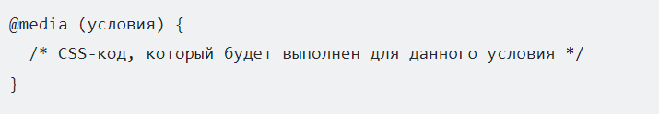
Media queries
CSS-медиазапросы (media queries) — это набор правил (запросов), которые позволяют адаптировать внешний вид веб-страницы под технические параметры устройства пользователя: ширину и высоту экрана, плотность пикселей, количество поддерживаемых цветов и так далее.
Любой медиазапрос — это условие, которое задаётся тому или иному стилю. Если условие выполняется, то стиль применяется, если нет — не применяется. Таким образом, при помощи запросов можно прописать сразу несколько стилей со своими условиями под разные ситуации.
Например, для разной ширины экрана пользователя:
до 320px,
от 320px до 720px,
от 720px до 1024px
от 1024px и выше.
Медиазапросы записываются следующим образом:

Slide 6
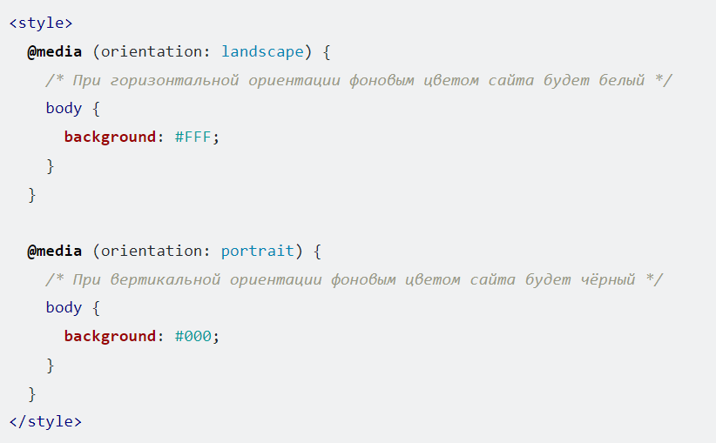
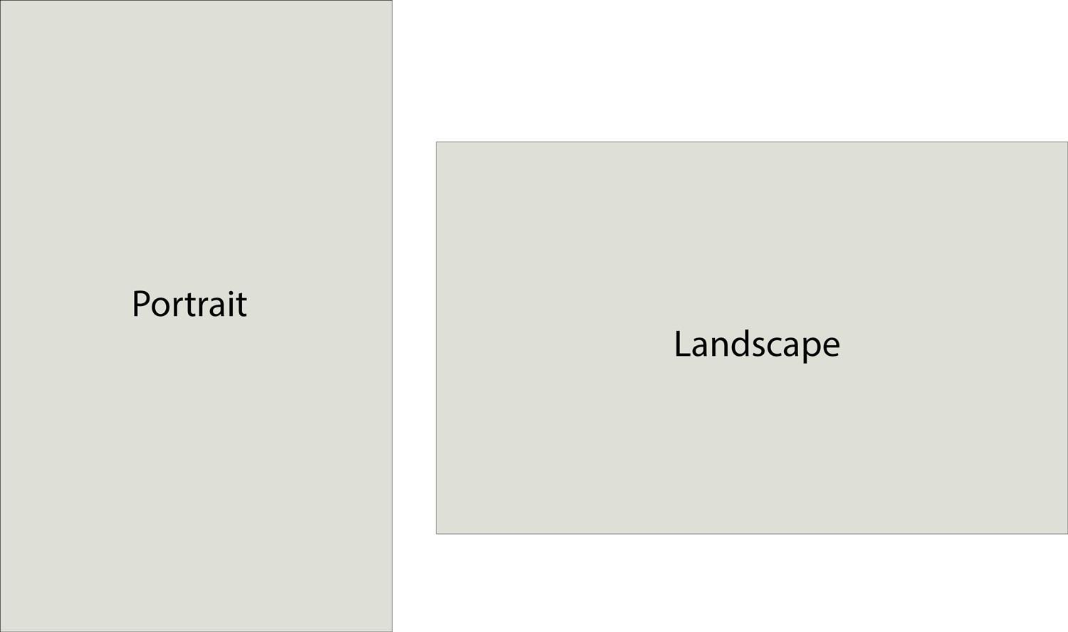
Ориентация экрана в медиа запросах
Для определения ориентации экрана используется ключ orientation, значением которого может выступать одно из двух значений:
landscape. Условие выполнится для устройств с горизонтальной ориентацией экрана. Горизонтальная — ориентация, при которой ширина viewport больше его высоты.
portrait. Условие выполнится для устройств с вертикальной ориентацией экрана. Вертикальная — ориентация, при которой высота viewport больше его ширины.

Slide 7
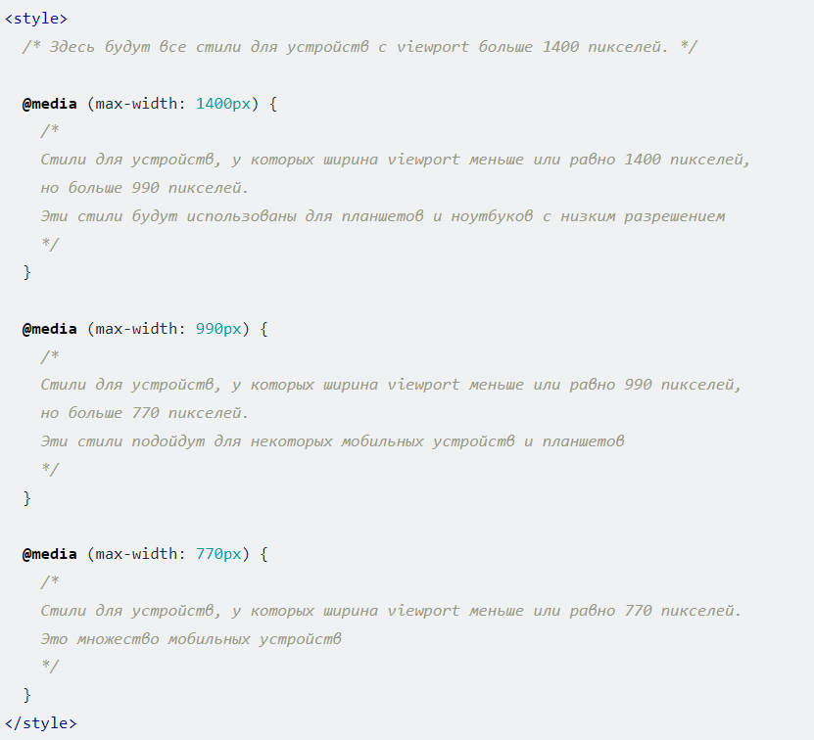
Разрешение экрана в медиа запросах
При использовании медиазапросов мы также можем исходить из ширины или высоты viewport. Для этого используются знакомые нам по обычным CSS-правилам условия width, min-width, max-width для ширины и height, min-height, max-height для высоты.
С помощью таких условий создаются breakpoint — контрольные точки. Это границы значений, по которым видоизменяется наш макет. Такие точки остановки позволяют иметь правила для мониторов, планшетов, телефонов, кофеварок.
При ширине viewport 770px для элемента стили применятся в следующем порядке:
Стили по умолчанию.
Стили для условия медиазапроса max-width: 1400px.
Стили для условия медиазапроса max-width: 990px.
Стили для условия медиазапроса max-width: 770px.

Slide 8
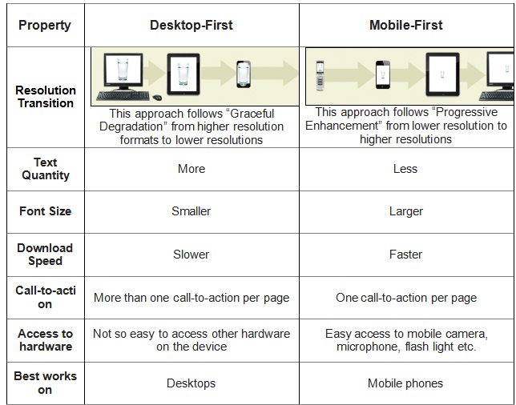
DESKTOP FIRSt vs mobile first
max-width
min-width

Slide 9
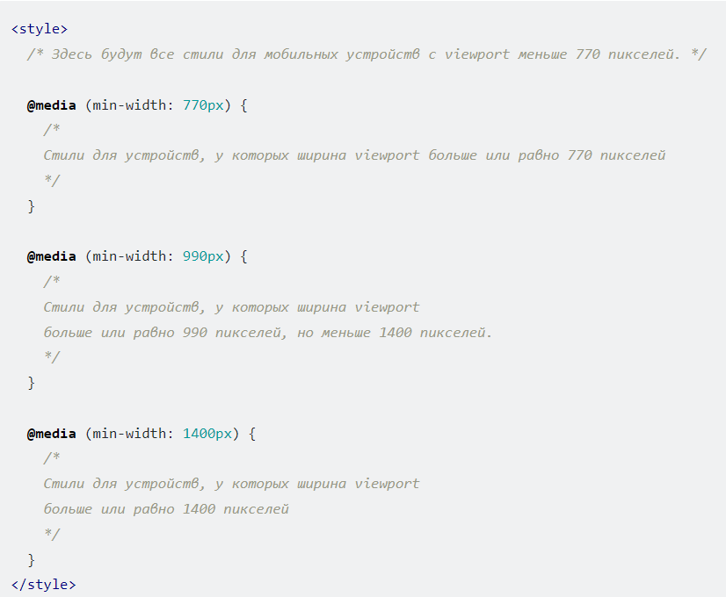
Стили написанные с использованием mobile first

Slide 10
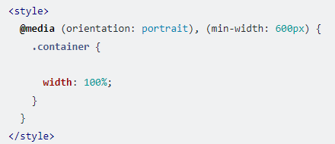
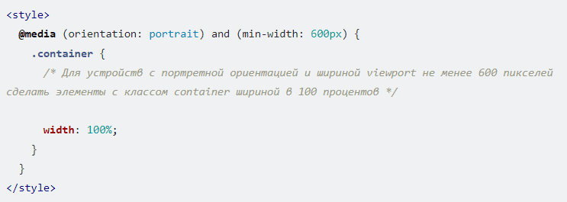
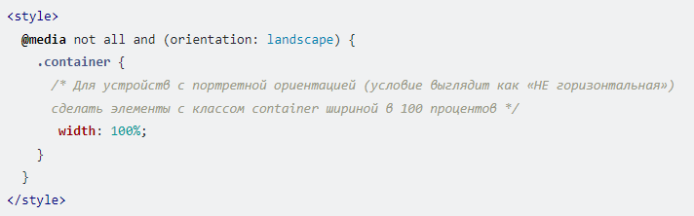
Логические операторы в медиа запросах
Условия внутри медиазапросов можно комбинировать. Для этого существует три логических оператора:
Логическое «И». Означает, что несколько условий должны быть выполнены для того, чтобы CSS-стили применились к элементу. Для использования логического «И» используется ключевое слово and
Логическое «ИЛИ». Свойства применятся в том случае, если хотя бы одно из условий будет выполнено.
Логическое «НЕ». Свойства применятся в том случае, если условие не выполняется. Используется ключевое слово not

Slide 11
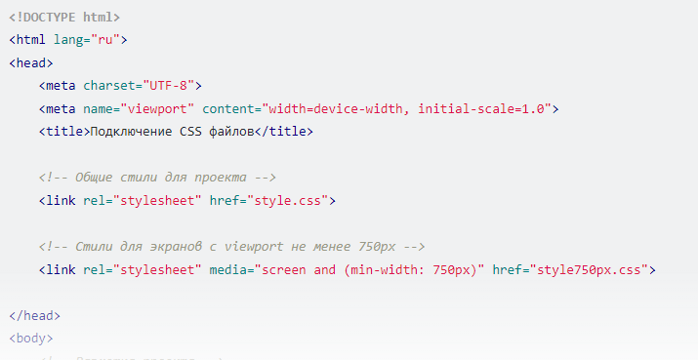
Использование медиазапросов при подключении CSS
Медиазапросы возможно писать не только внутри CSS-файла, но и использовать их в HTML при подключении файла стилей. В этом случае медиазапрос указывается в атрибуте media.

Slide 12
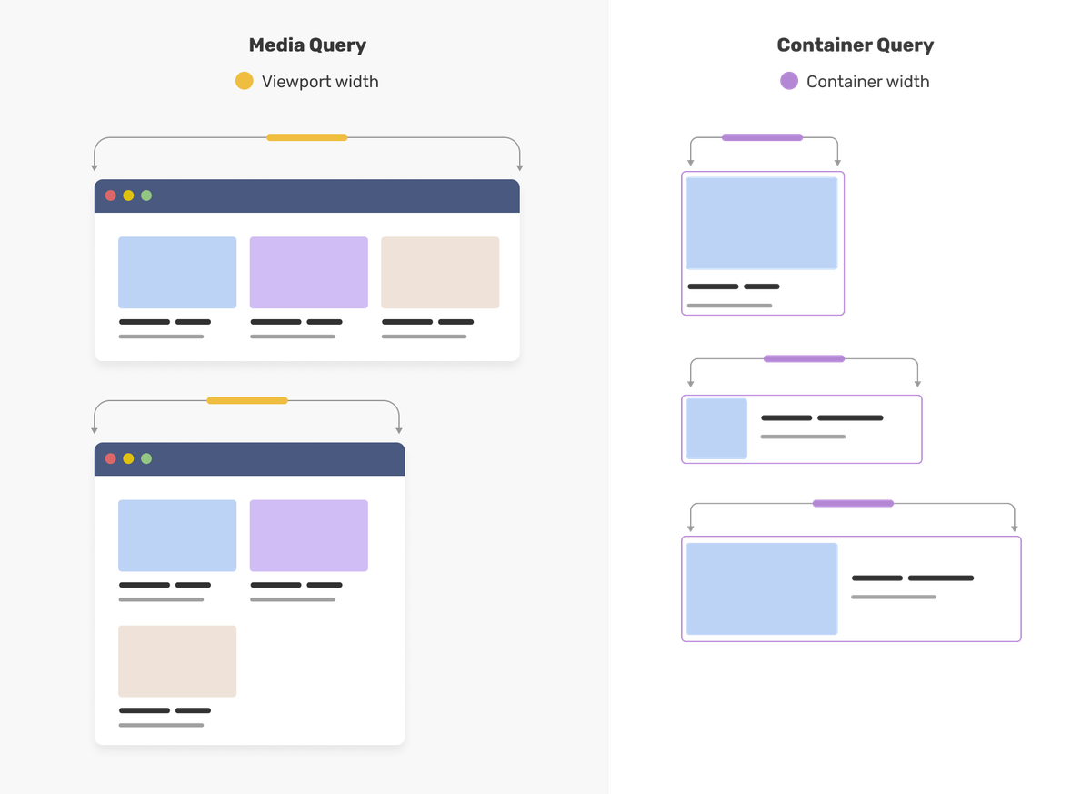
Container queries
Контейнерные запросы позволяют стилизовать элементы в зависимости от доступного пространства.

Slide 13
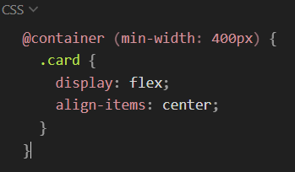
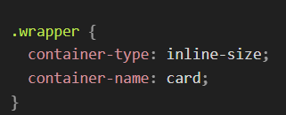
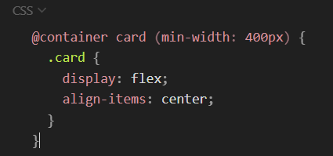
Container queries. Синтаксис
.wrapper { container-type: inline-size; } - Запрос на основе ширины родителя
Если контейнер в котором лежит элемент .card имеет ширину равную 400px или больше, мы добавим некоторые стили.
Даем контейнеру имя, во избежание различных неприятных ситуаций и путаницы.
Теперь мы можем добавить имя контейнера рядом с @container следующим образом:

Slide 14
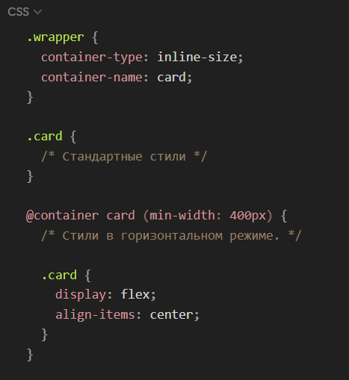
Container queries. Синтаксис

